Slide 1

ҰЛТТЫҚ БІРЫҢҒАЙ ТЕСТІЛЕУ
2023
Астана, 2023

Slide 2
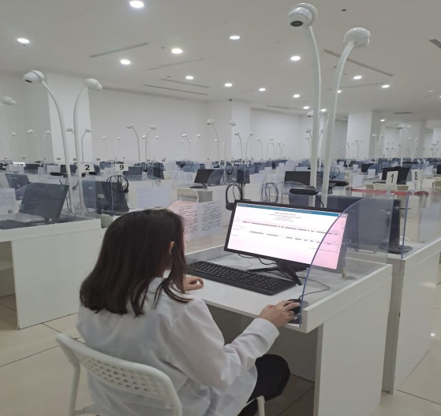
Ұлттық бірыңғай тестілеу - 2023
«Ұлттық бірыңғай тестілеу (ҰБТ) – жоғары және (немесе) жоғары оқу орнынан кейінгі білім беру ұйымдарына түсуге арналған іріктеу емтихандарының бір нысаны»
(ҚР «Білім туралы» Заңы
1 б., 56 т.)
ҰБТ "1 тестіленуші – 1 компьютер – 2 камера" қағидаты бойынша өткізіледі.
Түсушілер тестілеу орнын (аймақтық тестілеу орталығы - АТО), күнін
және уақытын өз бетінше таңдай алады.
Бір дұрыс жауабы бар тест тапсырмалары қолданылады.
Бір немесе бірнеше дұрыс жауабы бар тест тапсырмалары қолданылады.
Тестілеу нәтижесі тестілеу аяқталған соң бірден беріледі.
Техникалық себептер бойынша өтініштер тестілеу барысында беріледі.
Апелляцияға мазмұны бойынша өтініштер тестілеу аяқталғаннан кейін 30 минут ішінде беріледі.

Slide 3
2023 жылы ҰБТ форматында қандай өзгерістер болады деп күтілуде?
* Талапкерлердің білімін терең бағалау мақсатында «Қазақстан тарихы» пәнінің бір нұсқасында 20 тест тапсырмасы (20 балл) болады: 1-ден 10-ға дейін - бір дұрыс жауапты таңдауға арналған тест тапсырмалары, 11-ден 20-ға дейін – контекстке негізделген тапсырмалар (5 сұрақтан 2 контекстік мәтін).
2) * «Оқу сауаттылығы» бағытында 3 мәтін бойынша 15 тест тапсырмасы (15 балл) беріледі.
3) * Сонымен қатар, бір дұрыс жауабы бар тест тапсырмаларында жауап нұсқаларының саны 5-тен 4-ке дейін, бір немесе бірнеше дұрыс жауабы бар тест тапсырмаларында (үш дұрыс жауаптан көп емес) жауап нұсқаларының саны 8-ден 6-ға дейін азайтылды.
ҰБТ-ның бейіндік пәндер комбинациясы тізбесіне «Информатика» пәні енгізілді, яғни төменде көрсетілген 3 білім беру бағдарламалары топтарына түсушілер «Математика+Информатика» пәндері комбинациясы бойынша тест тапсырады:
- В011 - Информатика мұғалімдерін даярлау;
- В057 - Ақпараттық технологиялар
- В058 - Ақпараттық қауіпсіздік

Slide 4
ҰБТ-ның мерзімі
ҰБТ жылына 4 рет өткізіледі
1
2
3
4
Өтініштер беру мерзімі
20 желтоқсан мен 6 қаңтар аралығы
20 ақпан мен 10 наурыз аралығы
28 сәуір мен 14 мамыр аралығы
15 – 30 шілде аралығы
10 қаңтар мен 10 ақпан аралығы
Тестілеудің мерзімі
1 - 31 наурыз аралығы
16 мамыр 5 шілде аралығы
10 - 20 тамыз аралығы

Slide 5
Тестілеуге қатысушылар
ҰБТ_Қаңтар
ҰБТ_Наурыз
ҰБТ_Мамыр-Шілде
ҰБТ_Тамыз
мектептің 11 (12) сынып оқушылары;
ЖОО-ға академиялық кезеңге қабылданған студенттер (шартты түрде қабылданған);
ЖОО-да шығармашылық дайындықты талап ететін білім беру бағдарламалары (БББ) тобының студенттері және басқа БББ тобына ауысуға ниет білдірген студенттер;
ЖОО-да басқа БББ тобында оқып, педагогикалық БББ тобына ауысуға ниет білдірген тұлғалар.
мектептің 11 (12) сынып оқушылары;
мектептің өткен жылғы бітірушілері мен техникалық және кәсіптік немесе орта білімнен кейінгі білім беру ұйымдарының бітірушілері (толық оқу нысаны);
шетелде білім алған мектеп бітірушілері;
Қазақстан Республикасының азаматы болып табылмайтын, ұлты қазақ адамдар (толық оқу нысаны);
ЖОО-ға академиялық кезеңге қабылданған студенттер (шартты түрде қабылданған).
мектептің ағымдағы жылғы бітірушілері;
мектептің өткен жылғы бітірушілері мен техникалық және кәсіптік немесе орта білімнен кейінгі білім беру ұйымдарының бітірушілері (толық және қысқартылған оқу нысаны);
шетелде білім алған мектеп бітірушілері;
ҚР азаматы болып табылмайтын, ұлты қазақ адамдар (толық және қысқартылған оқу нысаны);
ЖОО-ға академиялық кезеңге қабылданған студенттер (шартты түрде қабылданған).
мектептің ағымдағы жылғы бітірушілері;
мектептің өткен жылғы бітірушілері мен техникалық және кәсіптік немесе орта білімнен кейінгі білім беру ұйымдарының бітірушілері (толық оқу нысаны);
шетелде білім алған мектеп бітірушілері;
ҚР азаматы болып табылмайтын, ұлты қазақ адамдар (толық оқу нысаны);
ЖОО-ға академиялық кезеңге қабылданған студенттер (шартты түрде қабылданған);
ЖОО-да шығармашылық дайындықты талап ететін БББ тобының студенттері және басқа БББ тобына ауысуға ниет білдірген студенттер;
ЖОО-да басқа БББ тобында оқып, педагогикалық БББ тобына ауысуға ниет білдірген тұлғалар.

Slide 6





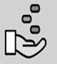
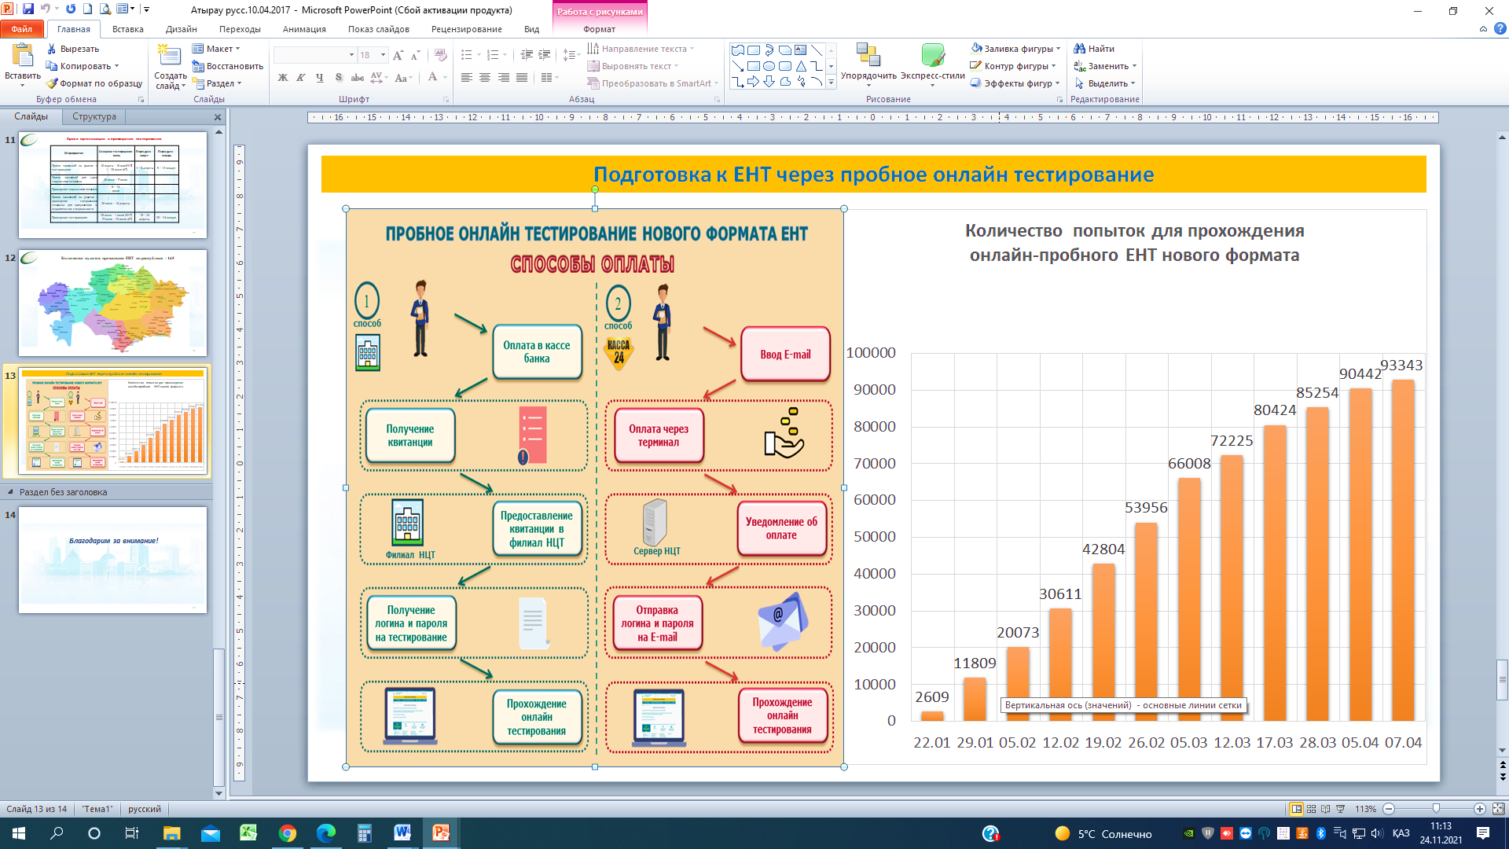
ҰБТ-ға өтініш беру
1
АВТОРИЗАЦИЯДАН ӨТУ және жеке кабинетін ашу (электронды поштаның және ЖСН көмегімен https://app.testcenter.kz/ жүйесінде тіркелу
Дербес деректерді өңдеуге КЕЛІСІМІН БЕРУ және тестілеу кезінде тәртіп сақтау ережелерімен ТАНЫСУ
2
Өтініштерді қабылдау ҰТО сайтындағы жеке кабинет арқылы онлайн режимде жүзеге асырылады
ДЕРЕКТЕР Ұлттық білім беру деректер қоры (ҰББДҚ (НОБД))-дан алынады. Өтініш берушілер ЖСН көрсеткен кезде Т.А.Ә., ұлты, азаматтығы, оқу орны ҰББДҚ-дан таңдалады
3
ҚОСЫМША ДЕРЕКТЕР (өтініш берушілер ұялы телефон нөмірлерін, халықаралық сертификаттар бойынша деректерді (бар болса), мүгедектігі туралы деректерді (бар болса) толтырады)
4
ТЕСТІЛЕУ ДЕРЕКТЕРІ (өтініш берушілер тестілеу тапсыру тілін, бейіндік пәндерді, тестілеу тапсыру орындары мен уақытын таңдайды)
5
Тестіленушінің назарына:
* тіркелуден бұрын Ереже және нұсқаулықпен танысу;
* өтініш берген соң логин және құпия сөзді сақтап алу.
6
ТӨЛЕМ, тестілеу құны - 4230 теңге (төлем 1 сағаттың ішінде жасалуы тиіс)
Ескерту: ерекше қажеттіліктері бар адамдар (көру, есту, тірек-қимыл аппаратының функциялары бұзылған) ерекше қажеттіліктерін белгілеу туралы құжаты бар болған жағдайда құжатты ҰБТ-ға өтініш беру бағдарламалық жасақтамасына жүктейді және көмекшінің қажеттілігі туралы ақпаратты белгілейді.
Барлық мәліметтер өтініш берушінің жеке кабинетінде қолжетімді болады
7

Slide 7
ҰБТ форматы
15
20
ТЕСТ ТАПСЫРМАСЫ
35
ТЕСТ ТАПСЫРМАСЫ
ТЕСТ ТАПСЫРМАСЫ
- ОҚУ САУАТТЫЛЫҒЫ
- ҚАЗАҚСТАН ТАРИХЫ
- 1-ШІ БЕЙІНДІК
ПӘН
МАТЕМАТИКАЛЫҚ САУАТТЫЛЫҚ
- 2-ШІ БЕЙІНДІК
ПӘН
БАРЛЫҒЫ
ТЕСТ ТАПСЫРМАЛАР
120
140
БАЛЛ

Slide 8
Тестілеу тапсырмаларының нысаны*
Пәндер | Тапсырмалар | Тапсырмалар нысаны
Қазақстан тарихы | 1-ден 10-ға дейін | ұсынылған төрт жауаптан бір дұрыс жауапты таңдау
 | 11-ден 20-ға дейін | ұсынылған төрт жауаптан бір дұрыс жауапты таңдау (контекст негізінде)
Оқу сауаттылығы | Барлық тапсырмалар | ұсынылған төрт жауаптан бір дұрыс жауапты таңдау (3 мәтін бойынша)
Математикалық сауаттылық | Барлық тапсырмалар | ұсынылған төрт жауаптан бір дұрыс жауапты таңдау
Әр бейіндік пән (2 пән) | 1-ден 20-ға дейін | ұсынылған төрт жауаптан бір дұрыс жауапты таңдау
 | 21-ден 25-ге дейін | ұсынылған төрт жауаптан бір дұрыс жауапты таңдау (контекст негізінде)
 | 26-дан 35-ке дейін | Ұсынылған алты жауаптан бір немесе бірнеше дұрыс жауапты таңдау
Контекст – бұл проблемалық жағдаяттағы сұрақтың (тапсырманың) шешімдеріне сілтеме жасалатын тақырып аясы.
Контекст тұтас және тұтас емес мәтін түрінде (сурет, график, кесте, диаграмма, инфографика және т.б.) болуы мүмкін.
Контекст негізіндегі тапсырмалар пән бойынша терең білімді (меңгерудің жоғары деңгейі), контекстті оқу мен түсіну, контекст мазмұны бойынша рефлексия жасау, салыстыру мен талдау және т.б. кең көлемдегі дағдылар мен біліктерді бағалайды.

Slide 9
Тестілеудің уақыты мен үзілістер
 | ҰБТ форматы | Тестілеу уақыты | Үзілістер
1 | 5 пән/ Қазақстан тарихы, математикалық сауаттылық, оқу сауаттылығы және екі бейіндік пән | 240 минут | 60 минуттан кейін (1 сағат) – 3 мин. 120 минуттан кейін (2 сағат) – 2 мин. 180 минуттан кейін (3 сағат) - 3 мин.
2 | 2 пән/ Қазақстан тарихы мен оқу сауаттылығы (шығармашылық) | 70 минут | үзіліссіз
3 | 4 пән (IELTS және басқа да халықаралық сертификаттар) | 240 минут | 60 минуттан кейін (1 сағат) – 3 мин. 120 минуттан кейін (2 сағат) – 2 мин. 180 минуттан кейін (3 сағат) - 3 мин.
4 | 2 пән (жалпы кәсіптік және арнайы пән) | 120 минут | 60 минуттан кейін (1 сағат) – 2 мин.
5 | 1 пән/ арнайы пән (шығармашылық) | 80 минут | үзіліссіз
6 | 1 пән/ жалпы кәсіптік пән (IELTS және басқа да халықаралық сертификаттар) | 120 минут | 60 минуттан кейін (1 сағат) – 2 мин.
7 | 2 бейіндік пән | 130 минут | 60 минуттан кейін (1 сағат) – 2 мин.
8 | 1 бейіндік пән (IELTS және басқа да халықаралық сертификаттар) | 130 минут | 60 минуттан кейін (1 сағат) – 2 мин.
Ескерту: Ерекше қажеттіліктері бар адамдар үшін (көру, есту, тірек-қимыл аппаратының функциялары бұзылған) тестілеуге қосымша 40 минут уақыт беріледі.

Slide 10
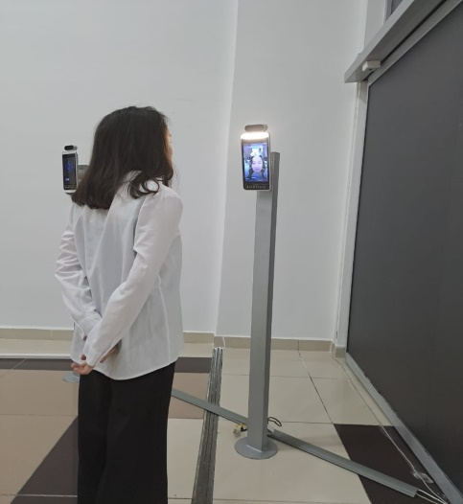


Тестілеуге кіргізу
биометрик Face ID
АТО-да тестіленушілер бір-бірден жіберіледі,
жеке басын көлемді-кеңістіктік нысандағы сканер арқылы (Face ID) және жеке басын куәландыратын құжат негізінде сәйкестендіріліп кіргізіледі
Тестілеу барысында өз орнына "бөтен тұлғаны" кіргізуге талпынған түсушілерге ағымдағы жылғы ҰБТ тапсыруға рұқсат етілмейді
Металл іздегішпен тексеру аймағында тыйым салынған заттар табылған жағдайда тиісті акт жасалады және түсуші тестілеуге жіберілмейді
Өзімен бірге болуы тиіс:
- жеке басын куәландыратын құжат
- 16 жасқа толмаған және жеке басын куәландыратын құжаты жоқ тестіленушілердің білім беру ұйымының бірінші басшының қолымен және мөрімен расталған білім беру ұйымынан анықтамасы және туу туралы куәлігі болуы тиіс.
Ескерту: Тестіленуші жеке куәлігін ұмытқан жағдайда eGov mobile қосымшасынан жүктелген электронды куәлікті ұсына алады

Slide 11


ҰБТ кезінде апелляцияға өтініш беру
ТЕХНИКАЛЫҚ СЕБЕП БОЙЫНША
ТЕСТ ТАПСЫРМАЛАРЫНЫҢ
МАЗМҰНЫ БОЙЫНША
тестілеу кезінде беріледі
30 минут ішінде беріледі
қандай жағдайда:
қандай жағдайда:
тест тапсырмасы шартының фрагменті (мәтін, сызбалар, суреттер, кестелер) болмағанда
дұрыс жауап дұрыс жауаптар кодымен сәйкес келмегенде;
дұрыс жауап болмаса;
бір дұрыс жауапты таңдауға арналған тест тапсырмаларында бірден көп дұрыс жауап болғанда
тест тапсырмасы дұрыс құрылмаса;
Апелляция нәтижелері 30 жұмыс күні ішінде ұсынылады

Slide 12
2021-2022 жылдары ҰБТ кезіндегі ереже бұзушылықтар
 | 2021 жыл | 2022 жыл
ТЕСТІЛЕУГЕ ҚАТЫСУШЫЛАР САНЫ | 267 676 | 276 047
ТЫЙЫМ САЛЫНҒАН ЗАТТАР САНЫ | 2 202 | 673
ТЕСТІЛЕУГЕ ЖІБЕРІЛМЕГЕНДЕР ЖӘНЕ ТЕСТІЛЕУ НӘТИЖЕЛЕРІ ЖОЙЫЛҒАН ТҮСУШІЛЕР | 2021 жыл | 2022 жыл
БӨГДЕ ТҰЛҒАЛАР | 22 | 1
ТЫЙЫМ САЛЫНҒАН ЗАТТАРДЫ АЛЫП КІРУГЕ ТЫРЫСҚАНЫ ҮШІН (ҒИМАРАТҚА КІРГЕН КЕЗДЕ) | 787 | 327
ТЫЙЫМ САЛЫНҒАН ЗАТТАРДЫ ПАЙДАЛАНҒАНЫ ЖӘНЕ ТЕСТІЛЕУ ЕРЕЖЕЛЕРІН БҰЗҒАНЫ ҮШІН (ТЕСТІЛЕУ КЕЗІНДЕ) | 1829 | 319
ТЫЙЫМ САЛЫНҒАН ЗАТТАРДЫ ПАЙДАЛАНҒАНЫ ЖӘНЕ ТЕСТІЛЕУ ЕРЕЖЕЛЕРІН БҰЗҒАНЫ ҮШІН (ТЕСТІЛЕУДЕН КЕЙІН БЕЙНЕБАҚЫЛАУ ЖАЗБАЛАРЫН ҚАРАҒАННАН КЕЙІН) * | 55 | 174
БАРЛЫҒЫ: | 2693 | 821
*Ескерту: 25 тамызға дейін түсушілердің бейнежазбалары мен тестілеу жүйесіндегі тіркеу файлдары (логтары) қаралады. Ереже бұзушылық анықталған жағдайда ҰБТ нәтижесі мен грант куәлігі жойылады.

Slide 13





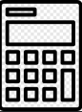
Тестілеуге алып өтуге тыйым салынған заттар:
ҰЯЛЫ БАЙЛАНЫС ҚҰРАЛДАРЫН (ПЕЙДЖЕР, ҰЯЛЫ ТЕЛЕФОНДАР, ПЛАНШЕТТЕР, РАЦИЯЛАР)
НОУТБУКТЕР, ПЛЕЙЕРЛЕР, МОДЕМДЕР (МОБИЛЬДІ РОУТЕРЛЕР), СМАРТ САҒАТТАР, ФИТНЕС БІЛЕЗІК (ТРЕКЕР)
РАДИО-ЭЛЕКТРОНДЫҚ БАЙЛАНЫСТЫҢ КЕЗ-КЕЛГЕН ТҮРЛЕРІ (WI-FI, BLUETOOTH, DECT, 3G, 4G, 5G, VHF, UHF, GPS)
СЫМДЫ ЖӘНЕ СЫМСЫЗ ҚҰЛАҚҚАПТАР, МИКРОҚҰЛАҚҚАПТАР, СЫМСЫЗ БЕЙНЕКАМЕРАЛАР, GPS НАВИГАТОРЛАР, GPS ТРЕКЕРЛЕР, ҚАШЫҚТАН БАСҚАРУ ҚҰРЫЛҒЫЛАРЫ
ШПАРГАЛКАЛАР, ОҚУ-ӘДІСТЕМЕЛІК ӘДЕБИЕТТЕР, МЕНДЕЛЕЕВ КЕСТЕСІ ЖӘНЕ ТҰЗДАРДЫҢ ЕРІГІШТІГІ КЕСТЕСІ
КАЛЬКУЛЯТОРЛАР
(Бұл ретте тестілеу өткізілетін компьютердің интерфейсіндегі калькуляторларды, Менделеев кестесін және тұздардың ерігіштігі кестесін пайдалануға рұқсат етіледі)

Slide 14
Түсушіге рұқсат етілмейді:
аудиториядан (компьютерлік сыныптан) дәліз кезекшісінің функциясын атқаратын тестілеу администраторының рұқсатынсыз және алып жүруінсіз шығуға;
аудиториядан (компьютерлік сыныптан) 10 минуттан артық шығуға;
сөйлесуге, орын ауыстыруға;
құжаттармен және түсушіге жұмыс үшін берілген А4 форматындағы парағымен алмасуға;
ғимаратқа және аудиторияға (компьютерлік сыныпқа) оқу-әдістемелік әдебиеттерді, Менделеев кестесін және тұздардың ерігіштігі кестесін, калькулятор, фотоаппарат, ақпараттарды тасымалдау функциясымен жабдықталған кез келген ұялы байланыс құралдарын (пейджер, ұялы телефондар, планшеттер, iPad (Айпад), iPod (Айпод), SmartPhone (Смартфон), рациялар, ноутбуктер, плейерлер, модемдер (мобильді роутерлер), смарт сағаттар, фитнес білезік, сымды және сымсыз құлаққаптар және басқа да микроқұлаққаптар), сымсыз бейнекамераларды, GPS (ДжиПиЭс) навигаторларды, GPS (ДжиПиЭс) трекерлерді, қашықтан басқару құрылғыларын, сондай-ақ келесі стандарттарда жұмыс істейтін басқа да ақпарат алмасу құрылғыларын: GSM (ДжиСиМ), 3G (3 Джи), 4G (4 Джи), 5G (5 Джи), VHF (ВиЭйчЭф), UHF (ЮЭйчЭф), Wi-Fi (Вай-фай), GPS (ДжиПиЭс), Bluetooth (Блютуз), Dect (Дект) және тағы басқалар, шпаргалкаларды алып кіруіне және қолдануына;
тестілеу алдында немесе тестілеу кезінде шулауға;
тестілеу басталар алдында берілген А4 форматындағы қағаздарын өзімен бірге алып кетуге;
тестілеу тапсырмаларының мазмұнын талқылауға және жария етуге;
тестілеуге пайдаланылатын техникаға және қауіпсіздік жүйесіне қасақана зиян келтіруге;
тестілеу жүйесіне араласу әрекетіне және тестілеуден өтуге байланысты өзге де бұзушылықтарға.

Slide 15

ҰТО cайтында (testcenter.kz) «ЖОО-ға түсушілерге» бөлімінде жарияланған 2023 жылғы ҰБТ-ға дайындықты арттыруға арналған материалдар
- Министрлікпен бекітілген оқулықтар тізімі;
- Тест спецификациялары;
- Тест жоспарлары;
- Қазақстан тарихы және дүниежүзі тарихы бойынша 100 дата;
- Қазақ әдебиеті және орыс әдебиетінен шығармалар тізімі;
- Информатика пәні бойынша терминдер (3 тілде);
- ҰБТ-ға дайындалуға арналған тегін онлайн байқау сынағы (Prob-ent.testcenter.kz).
⁕ тест спецификациясы – тесттің басты сипаттамаларын анықтайтын құжат (тесттің мақсаты, міндеті, мазмұны т.б.)

Slide 16
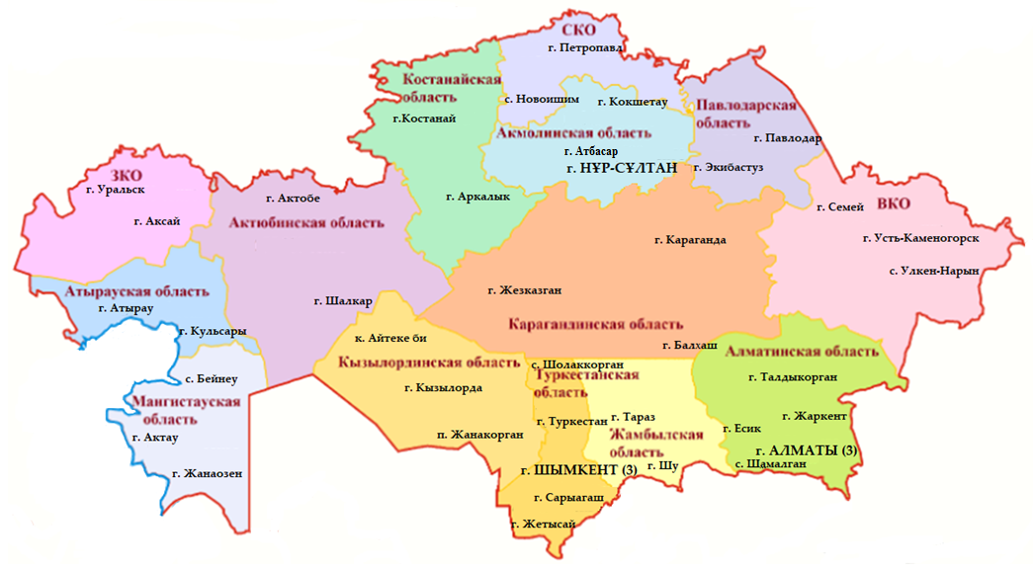
Республика бойынша аймақтық тестілеу орталықтар (АТО) саны – 43*
АСТАНА
Карагандинская область
Абайская область
Ұлытауская область
Жетісуская область
Алматинская область
*Ескерту: АТО-лар саны өзгеруі мүмкін!

Slide 17
Ұлттық бірыңғай тестілеудің бейіндік пәндері көрсетілген ББТ топтарының тізбесі
Дайындау бағытының атауы және нөмірі | Білім беру бағдарламалары тобы | Бейіндік пәндер
 |  | 1 бейіндік пән | 2 бейіндік пән
В001 | Педагогика және психология | Биология | География
В002 | Мектепке дейінгі оқыту және тәрбиелеу | Биология | География
В003 | Бастауышта оқыту педагогикасы мен әдістемесі | Биология | География
В004 | Бастапқы әскери дайындық мұғалімдерін даярлау | Шығармашылық емтихан | Шығармашылық емтихан
В005 | Дене шынықтыру мұғалімдерін даярлау | Шығармашылық емтихан | Шығармашылық емтихан
В006 | Музыка мұғалімдерін даярлау | Шығармашылық емтихан | Шығармашылық емтихан
В007 | Көркем еңбек және сызу мұғалімдерін даярлау | Шығармашылық емтихан | Шығармашылық емтихан
В008 | Құқық және экономика негіздері мұғалімдерін даярлау | Дүниежүзі тарихы | География
В009 | Математика мұғалімдерін даярлау | Математика | Физика
В010 | Физика мұғалімдерін даярлау | Физика | Математика
В011 | Информатика мұғалімдерін даярлау | Математика | Информатика
В012 | Химия мұғалімдерін даярлау | Химия | Биология
В013 | Биология мұғалімдерін даярлау | Биология | Химия
В014 | География мұғалімдерін даярлау | География | Дүниежүзі тарихы
В015 | Гуманитарлық пәндер мұғалімдерін даярлау | Дүниежүзі тарихы | География
В016 | Қазақ тілі мен әдебиеті мұғалімдерін даярлау | Қазақ тілі | Қазақ әдебиеті
В017 | Орыс тілі мен әдебиеті мұғалімдерін даярлау | Орыс тілі | Орыс әдебиеті
В018 | Шет тілі мұғалімдерін даярлау | Шетел тілі | Дүниежүзі тарихы
В019 | Әлеуметтік педагогика және өзін-өзі тану мамандарын даярлау | Биология | География
В020 | Арнайы педагогика | Биология | География

Slide 18
Ұлттық бірыңғай тестілеудің бейіндік пәндері көрсетілген ББТ топтарының тізбесі
Дайындау бағытының атауы және нөмірі | Білім беру бағдарламалары тобы | Бейіндік пәндер
 |  | 1 бейіндік пән | 2 бейіндік пән
В021 | Орындаушылық өнер | Шығармашылық емтихан | Шығармашылық емтихан
В022 | Музыкатану | Шығармашылық емтихан | Шығармашылық емтихан
В023 | Режиссура, арт-менеджмент | Шығармашылық емтихан | Шығармашылық емтихан
В024 | Өнертану | Шығармашылық емтихан | Шығармашылық емтихан
В025 | Дирижирлеу | Шығармашылық емтихан | Шығармашылық емтихан
В026 | Композиция | Шығармашылық емтихан | Шығармашылық емтихан
В027 | Театр өнері | Шығармашылық емтихан | Шығармашылық емтихан
В028 | Хореография | Шығармашылық емтихан | Шығармашылық емтихан
В029 | Аудиовизуалды құрылғылар және медиа өндіріс | Шығармашылық емтихан | Шығармашылық емтихан
В030 | Бейнелеу өнері | Шығармашылық емтихан | Шығармашылық емтихан
В031 | Сән, дизайн | Шығармашылық емтихан | Шығармашылық емтихан
В032 | Философия және этика | Дүниежүзі тарихы | География
В033 | Дінтану және теология | Шығармашылық емтихан | Шығармашылық емтихан
В034 | Тарих және археология | Дүниежүзі тарихы | География
В035 | Түркітану және шығыстану | Дүниежүзі тарихы | Шетел тілі
В036 | Аударма ісі | Шетел тілі | Дүниежүзі тарихы
В037 | Филология | Қазақ/Орыс тілі | Қазақ/Орыс әдебиеті
В038 | Әлеуметтану | Математика | География
В039 | Мәдениеттану | Дүниежүзі тарихы | Шетел тілі
В040 | Саясаттану | Дүниежүзі тарихы | Шетел тілі

Slide 19
Ұлттық бірыңғай тестілеудің бейіндік пәндері көрсетілген ББТ топтарының тізбесі
Дайындау бағытының атауы және нөмірі | Білім беру бағдарламалары тобы | Бейіндік пәндер
 |  | 1 бейіндік пән | 2 бейіндік пән
В140 | Халықаралық қатынастар және дипломатия | Дүниежүзі тарихы | Шетел тілі
В041 | Психология | Биология | География
В042 | Журналистика және репортер ісі | Шығармашылық емтихан | Шығармашылық емтихан
В043 | Кітапхана ісі, ақпараттарды өңдеу және мұрағат ісі | Қазақ/Орыс тілі | Қазақ/Орыс әдебиеті
В044 | Менеджмент және басқару | Математика | География
В045 | Аудит және салық салу | Математика | География
В046 | Қаржы, экономика, банк және сақтандыру ісі | Математика | География
В047 | Маркетинг және жарнама | Математика | География
В048 | Еңбек дағдылары | Математика | География
В049 | Құқық | Дүниежүзі тарихы | Құқық негіздері
В050 | Биологиялық және сабақтас ғылымдар | Биология | Химия
В051 | Қоршаған орта | Биология | География
В052 | Жер туралы ғылым | Математика | География
В053 | Химия | Химия | Биология
В054 | Физика | Физика | Математика
В055 | Математика және статистика | Математика | Физика
В056 | Механика | Математика | Физика
В057 | Ақпараттық технологиялар | Математика | Информатика
В058 | Ақпараттық қауіпсіздік | Математика | Информатика
В059 | Коммуникациялар және коммуникациялық технологиялар | Математика | Физика
В060 | Химиялық инженерия және процестер | Химия | Физика

Slide 20
Ұлттық бірыңғай тестілеудің бейіндік пәндері көрсетілген ББТ топтарының тізбесі
Дайындау бағытының атауы және нөмірі | Білім беру бағдарламалары тобы | Бейіндік пәндер
 |  | 1 бейіндік пән | 2 бейіндік пән
В061 | Материалтану және технологиялар | Математика | Физика
В062 | Электр техникасы және энергетика | Математика | Физика
В063 | Электр техникасы және автоматтандыру | Математика | Физика
В064 | Механика және металл өңдеу | Математика | Физика
В065 | Автокөлік құралдары | Математика | Физика
В165 | Магистральды желілер және инфрақұрылым | Математика | Физика
В066 | Теңіз көлігі және технологиялары | Математика | Физика
В166 | Көліктік имараттар | Математика | Физика
В067 | Әуе көлігі және технологиялары | Математика | Физика
В167 | Ұшу аппараттары мен қозғалтқыштарды ұшуда пайдалану | Математика | Физика
В068 | Азық-түлік өнімдерінің өндірісі | Биология | Химия
В069 | Материалдар өндірісі (шыны, қағаз, пластик, ағаш) | Математика | Физика
В070 | Тоқыма: киім, аяқ киім және былғары бұйымдары | Математика | Физика
В071 | Тау-кен ісі және пайдалы қазбаларды өндіру | Математика | Физика
В072 | Фармацевтикалық өндіріс технологиясы | Химия | Биология
В073 | Сәулет | Шығармашылық емтихан | Шығармашылық емтихан
В074 | Қала құрылысы, құрылыс жұмыстары және азаматтық құрылыс | Математика | Физика
В075 | Кадастр және жерге орналастыру | Математика | География
В076 | Стандарттау, сертификаттау және метрология (сала бойынша) | Математика | Физика
В077 | Өсімдік шаруашылығы | Биология | Химия

Slide 21
Ұлттық бірыңғай тестілеудің бейіндік пәндері көрсетілген ББТ топтарының тізбесі
Дайындау бағытының атауы және нөмірі | Білім беру бағдарламалары тобы | Бейіндік пәндер
 |  | 1 бейіндік пән | 2 бейіндік пән
В078 | Мал шаруашылығы | Биология | Химия
В079 | Орман шаруашылығы | Биология | География
В080 | Балық шаруашылығы | Биология | Химия
В081 | Жерге орналастыру | Математика | Физика
В183 | Агроинженерия | Математика | Физика
В082 | Су ресурстары және суды пайдалану | Математика | Физика
В083 | Ветеринария | Биология | Химия
В084 | Мейіргер ісі | Биология | Химия
В085 | Фармация | Биология | Химия
В086 | Жалпы медицина | Биология | Химия
В087 | Стоматология | Биология | Химия
В088 | Педиатрия | Биология | Химия
В089 | Қоғамдық денсаулық сақтау | Биология | Химия
В090 | Әлеуметтік жұмыс | Биология | География
В091 | Туризм | География | Шетел тілі
В092 | Тынығу | Шығармашылық емтихан | Шығармашылық емтихан
В093 | Мейрамхана ісі және мейманхана бизнесі | География | Шетел тілі
В094 | Санитарлық-профилактикалық іс-шаралар | Математика | Физика
В095 | Көлік қызметтері | Математика | География
В096 | Құқық қорғау қызметі | Дүниежүзі тарихы | Құқық негіздері
В097 | Өрт қауіпсіздігі | Математика | Физика

Slide 22
БІЛІМ БЕРУ ГРАНТЫ КОНКУРСЫ БОЙЫНША
Өтініш беру мерзімі*
Өткізу мерзімі*
20 маусым мен 7 шілде 8 – 13 шілде Шығармашылық
емтихандар
20 маусым мен 20 тамыз 20 маусым мен 20 тамыз Арнайы емтихандар**
13 - 20 шілде 1 тамызға дейін Конкурс
(республикалық бюджет)
5 – 15 тамыз 15 тамызға дейін Конкурс
(жергілікті бюджет)
Ескерту: Конкурсқа құжаттарды қабылдауды ЖОО-лардың қабылдау комиссиясы жүзеге асырады;
*Мерзімде өзгерістер болуы мүмкін, ол туралы ҚР ҒЖБМ интернет ресурстарында, бұқаралық ақпарат құралдарында хабарланады.
** "Педагогикалық ғылымдар" және "Денсаулық сақтау" білім беру саласы ББТ-ларына түсу үшін жүргізілетін емтихандар

Slide 23
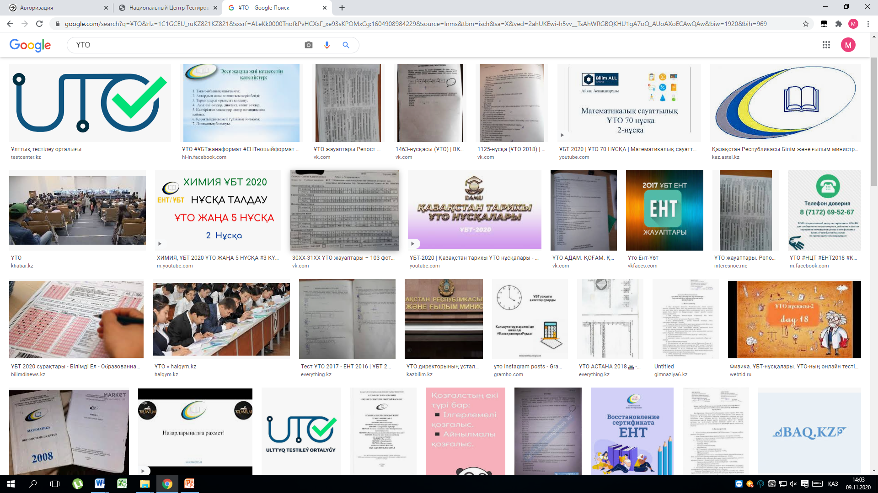
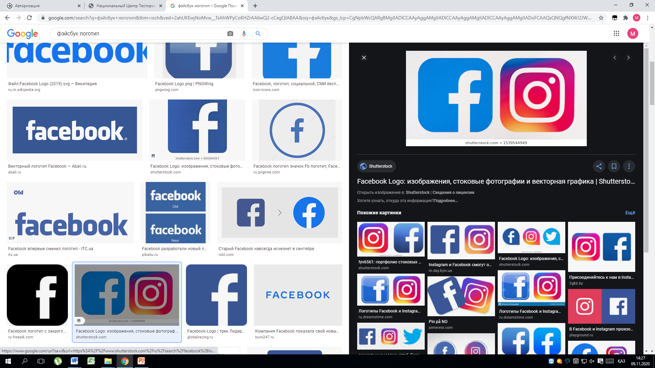

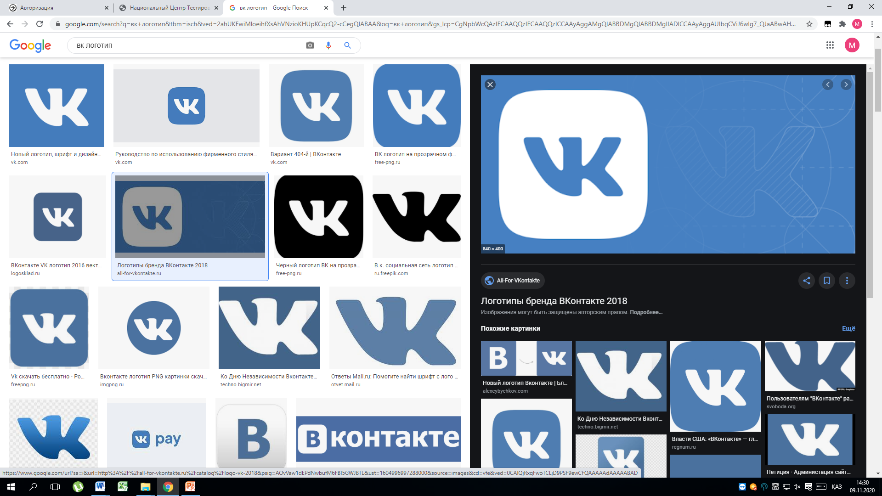
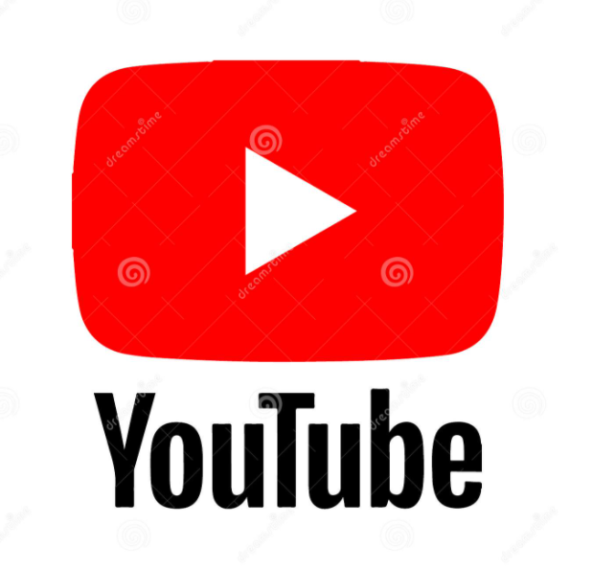
ҰБТ СҰРАҚТАРЫ БОЙЫНША ИНТЕРНЕТ-РЕСУРСТАР
http://testcenter.kz/
https://www.facebook.com/testcenterkz/
https://www.instagram.com/testcenterkz/
https://vk.com/testcenterkz
www.youtube.com/channel/UCzmZObVJTezesGyIEKw6h-Q

